Slide 1

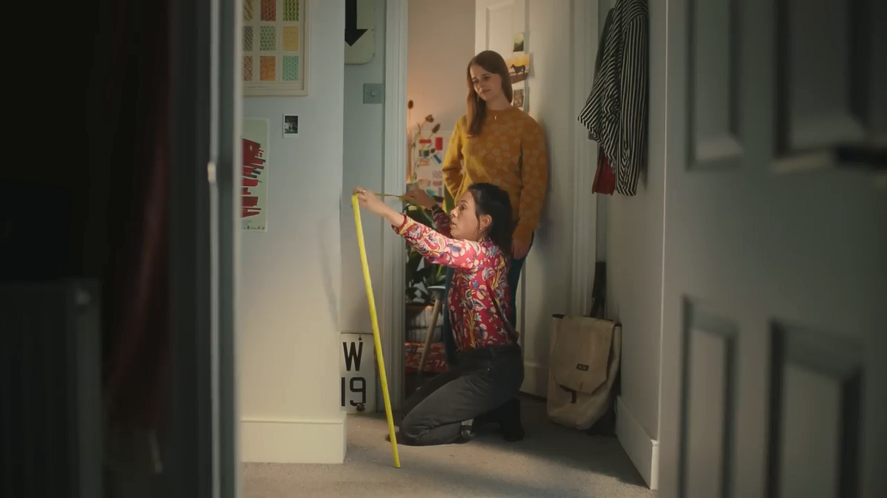
Lo mediste
Lo volviste a medir

Slide 2
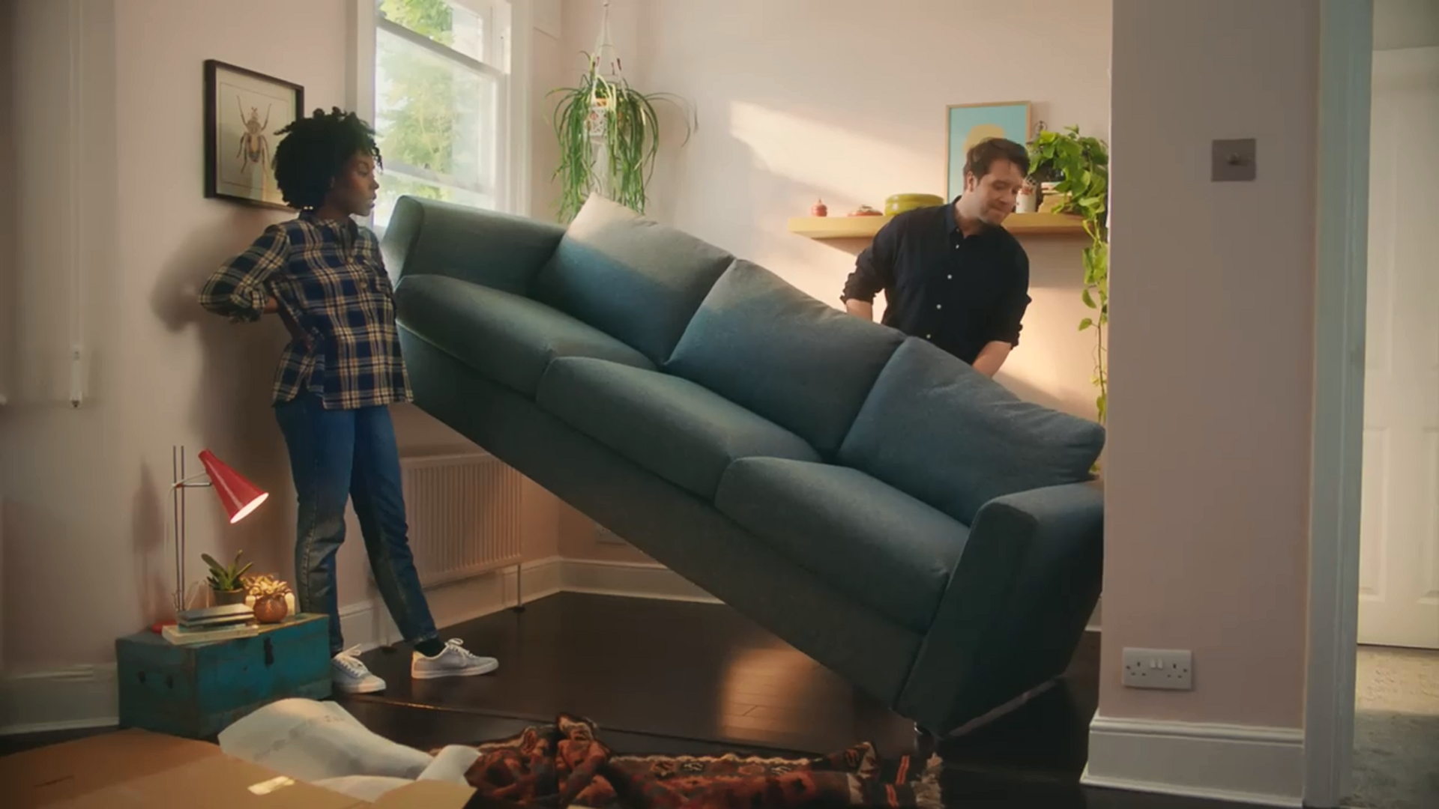
Juraste q entraba
pero

Slide 3

No te desanimes
ARShop
Esta aquí

Slide 4

Pero
ARShop
Qué es

Slide 5
ARShop
Es una aplicación de venta de muebles con tecnología de realidad aumentada basada en el nuevo kit de Android donde puedes colocar fácilmente modelos 3D a escala de muebles en tu hogar

Slide 6
Con nuestra aplicación, puedes:
Visualizar muebles en tu propio espacio: Usa tu cámara para escanear tu habitación y colocar muebles virtuales en ella.
Experimenta con diferentes estilos y tamaños: Explora una amplia selección de muebles y pruébalos en diferentes combinaciones para encontrar el ajuste perfecto.
Compra con confianza: Elimina las conjeturas de la compra de muebles. Visualiza cómo se verá cada pieza en tu hogar antes de comprarla.

Slide 7
¡Descarga nuestra aplicación hoy y transforma tu experiencia de compra de muebles!
Experimenta
la comodidad
la tranquilidad
la inspiración
de comprar muebles que se ajustan perfectamente a tu estilo y espacio.

Slide 8

Tu mejor opción

Slide 9
Hola mi nombre es …. Estudiante de ing informática y hoy te vengo a proponer tu mejor opción para una buena compra de muebles no malgaste tu dinero sin antes probar como se ve en tu casa ahora bien empecemos

